Slide 1

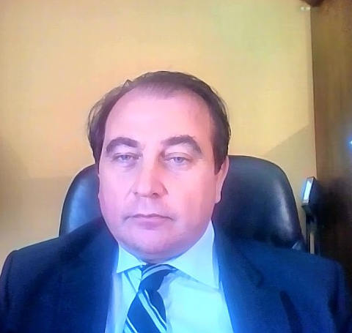
IMPIEGO PUBBLICO, CODICI DI COMPORTAMENTO
E WHISTLEBLOWER
Fabrizio Tigano.

